Slide 1
ПРОЕКТНАЯ ДЕЯТЕЛЬНОСТЬ НА УРОКАХ ИЗОБРАЗИТЕЛЬНОГО искусства
Учитель изобразительного искусства
МОУ-СОШ №3города Армавира
Рыльская Наталья Борисовна

Slide 2
«Цель обучения ребенка состоит в том, чтобы сделать его способным развиваться дальше, самостоятельно».
Альберт Грин Хаббарт

Slide 3
Учебный проект — организационная форма работы, которая ориентирована на изучение законченной учебной темы или учебного раздела и составляет часть стандартного учебного курса или нескольких курсов.

Slide 4
Целью проектной деятельности является:
развитие познавательных навыков учащихся;
умений самостоятельно конструировать свои знания;
ориентироваться в информационном пространстве;
развитие критического и творческого мышления;
умение увидеть, сформулировать и решить проблему.

Slide 5
Что необходимо учащимся для успешного выполнения проекта?
Способность творчески мыслить, последовательно рассуждать и представлять свои идеи.
Уметь работать в команде и обладать навыками общения.
Определять приоритеты, планировать конкретные результаты и нести персональную ответственность за них.
Эффективно использовать знания реальной жизни.
Умение защитить проект, доказать его жизнеспособность.

Slide 6
Схема планирования и проведение занятий.
П р е д в а р и т е л ь н а я п о д г о т о в к а
Формулирование проблемных вопросов учебной темы
Продумывание учителем темы проекта
Выбор возрастной категории учащихся
Формулирование дидактических целей проекта
Формулирование методических задач
Г р у п п о в а я р а б о т а
И н д и в и д у а л ь н а я р а б о т а
Формирование групп
Определение творческого названия проекта
Формулирование проблемы (выбор индивидуальных исследований)
Самостоятельная работа учащихся в группах, обсуждение задач для каждого
Выдвижение гипотез решения проблемы
Обсуждение плана работы, источников информации
З А Щ И Т А П Р О Е К Т А

Slide 7
Листы планирование и рецензирования самостоятельной деятельности
Схема устной рецензии проекта.
Что понравилось в проекте, о чем рассказано наиболее удачно?
Как построено выступление, общая структура и логика изложения?
Замеченные неточности, ошибки, противоречия. Во
Дополнения к проекту. Замечания и пожелания .
Общая оценка выступления.

Slide 8
Требования к содержанию и организации проведения учебного проекта

Slide 9
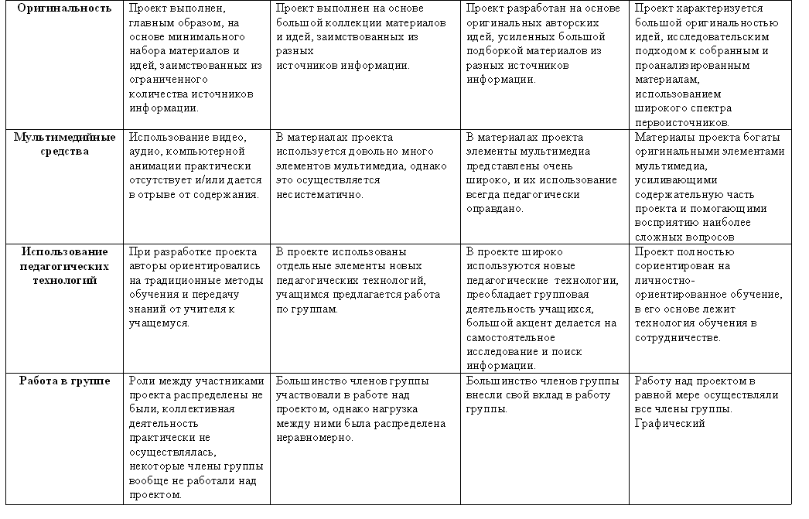

Slide 10
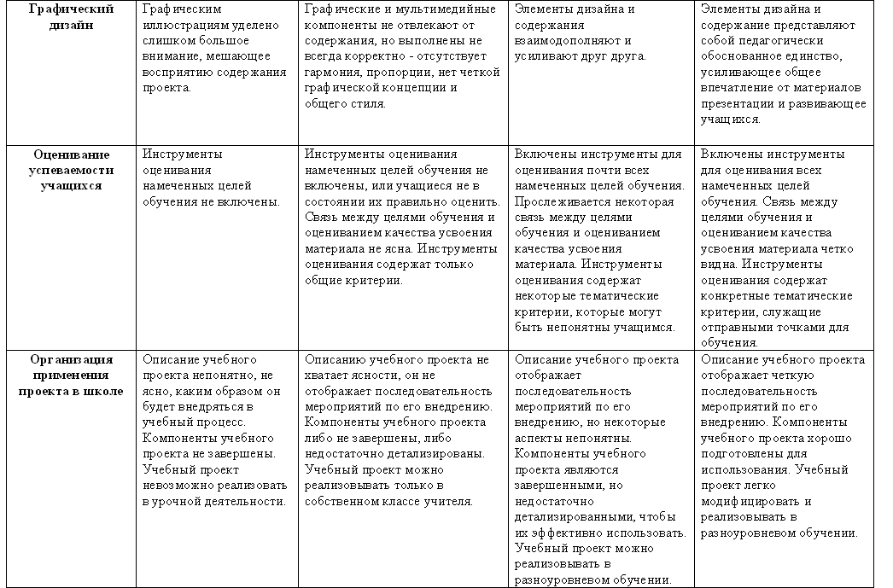

Slide 11
